Slide 1
4조
조장 : 장진선
조원 : 김범홍,박태영,송인한,편명우

Slide 2
Pakage-control.board
-DeleteBoardServlett
-InsertBoardServlet
-MainBoard
-MainInsertServlet
-SelectBoardServlet
-UpdateBoardServlet
tt
Pakage-control.person
-LoginCheckServlet
-LogoutServlet
-SignUpServlet
Pakage-model
-BoardDTO
-PersonDTO
-DAO

Slide 3
Folder-css
-mycs.css
-reset.css
-style.css
Folder-image
사진들
Folder-js
-login.js
-myjs.js
tt
Folder-view
-include.jsp
-insertBoard.jsp
-login.jsp
-mainBoard.jsp
-replyBoard.jsp
-selectBoard.jsp
-signUp.jsp

Slide 4
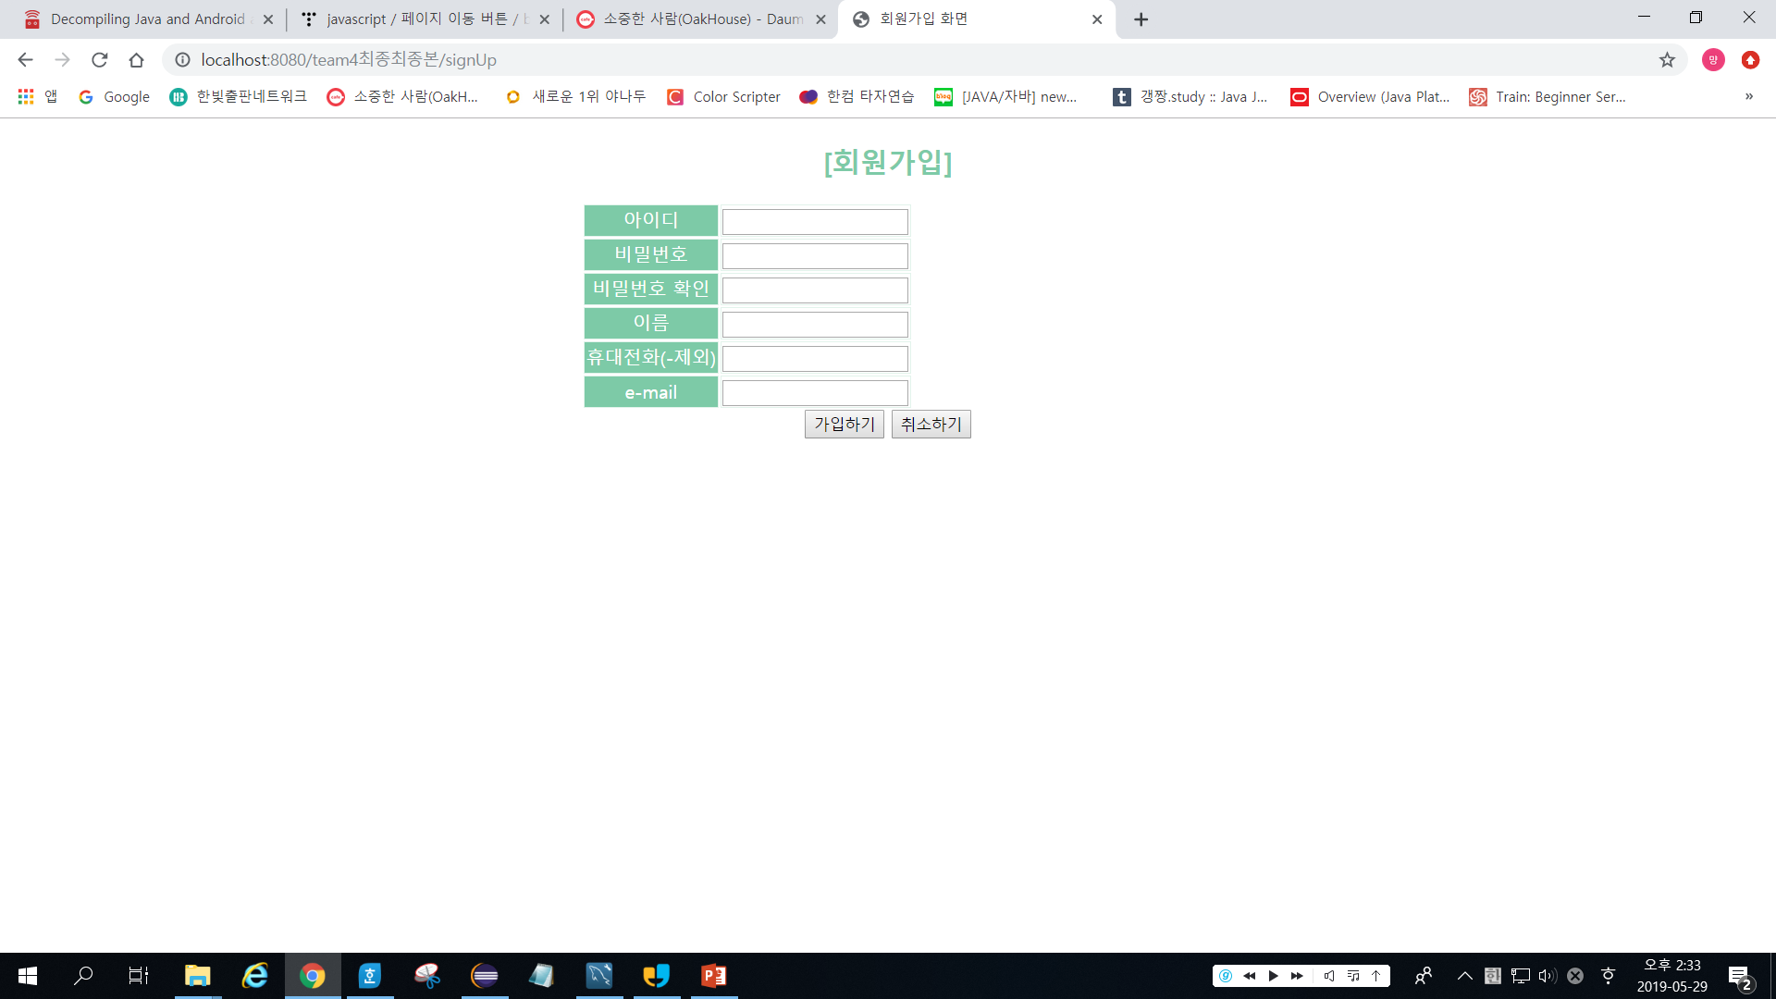
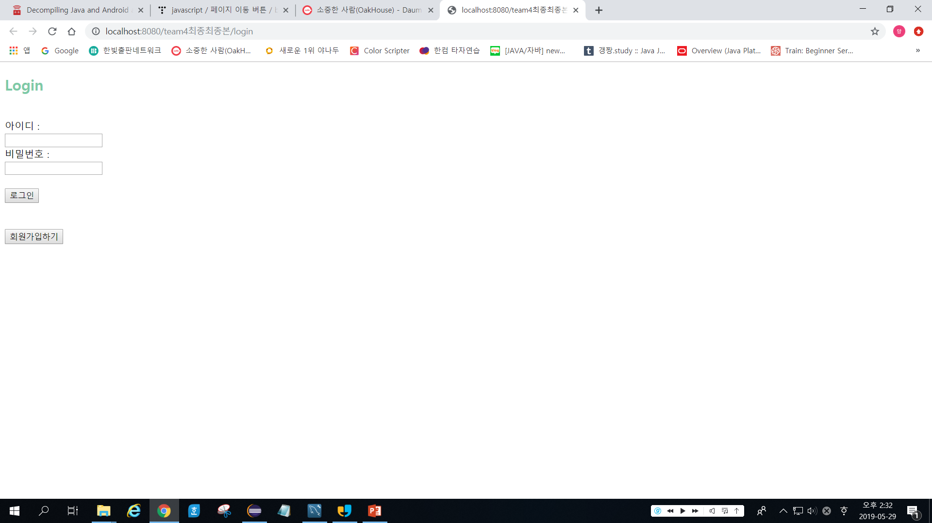

Slide 5
MainBoardServlet
mainBoard.jsp
성공
LoginCheckServlet
실패
오류 메시지
출력
login.jsp
로그인
login.jsp
Login.jsp
성공
회원가입
SignUpServlet
가입하기
signUp.jsp
실패
오류 메시지
출력
취소하기
login.jsp

Slide 6
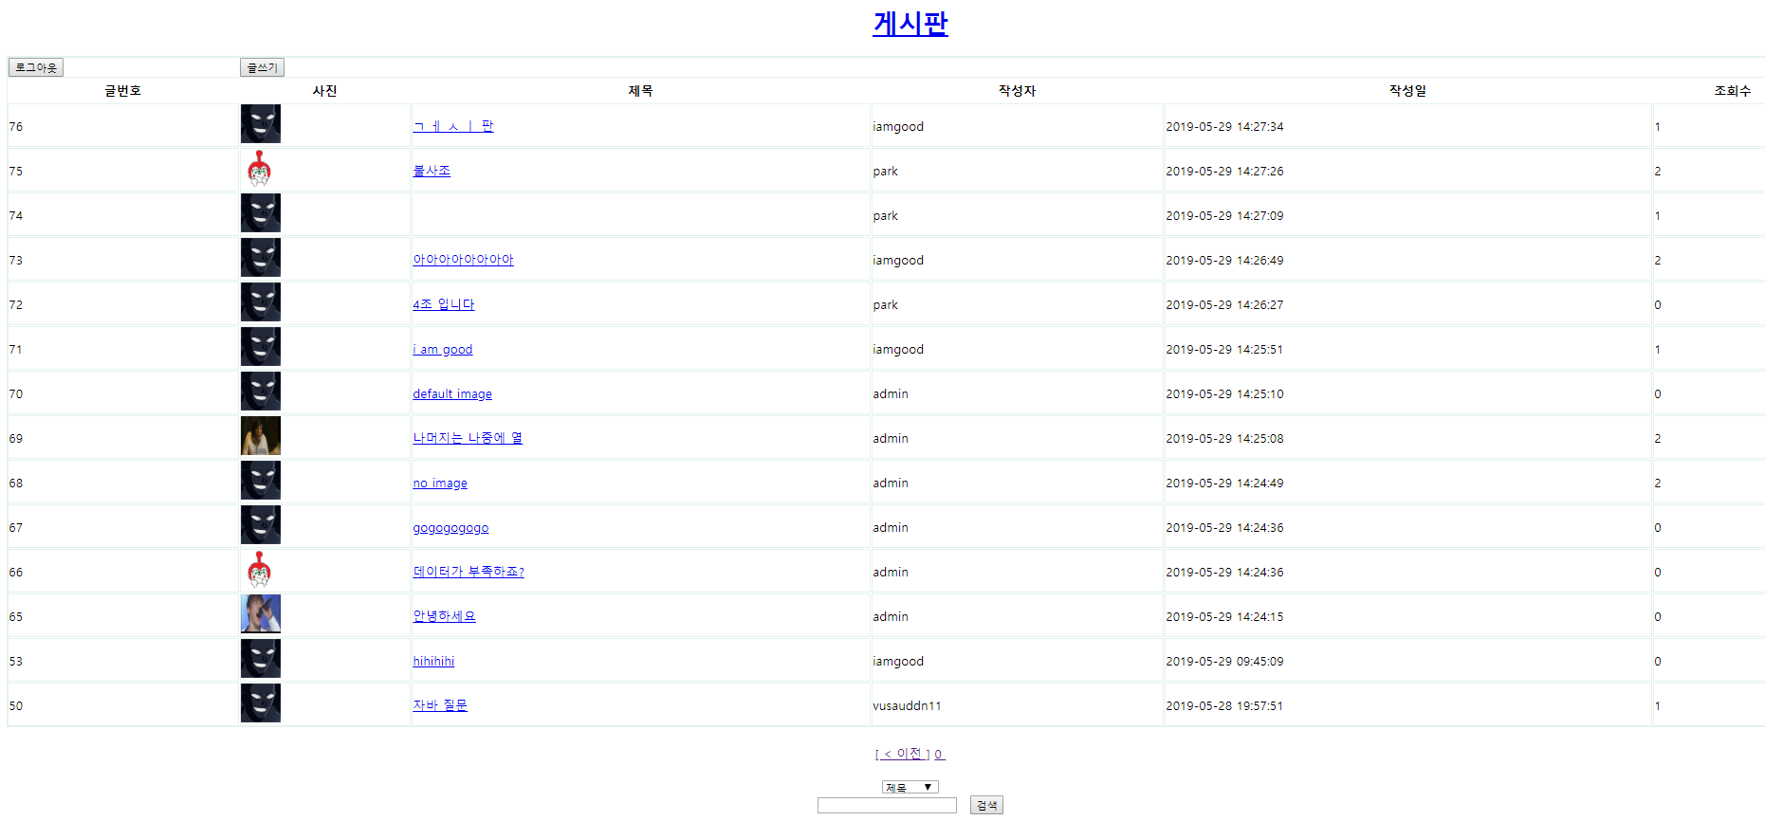

Slide 7
LogoutServlet
login.jsp
DAO
로그아웃
InsertBoardServlet
MainBoardServlet
mainboard.jsp
등록
DAO
DAO
insertBoard.jsp
mainBoard.jsp
글쓰기
작성취소
mainBoard.jsp
제목
SelectBoardServlet
selectBoard.jsp
….....
검색
DAO
MainBoardServlet
mainboard.jsp
DAO

Slide 8
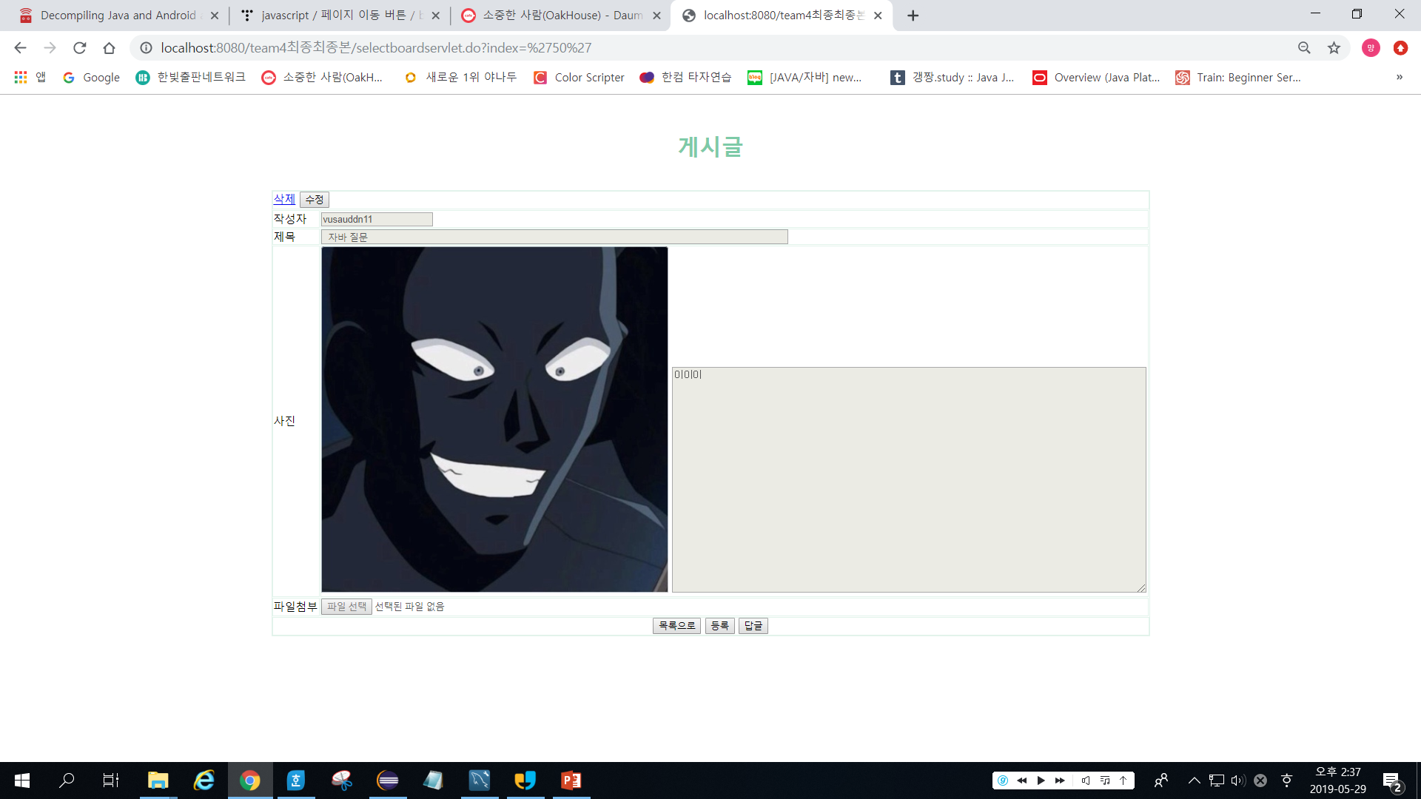
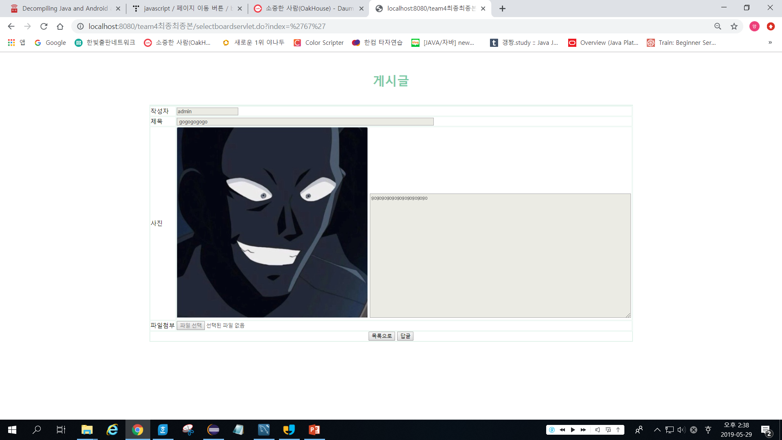

Slide 9
MainBoardServlet
mainBoard.jsp
목록으로
본인 게시물
목록으로
selectBoard.jsp
UpdateBoardServlet
MainBoardServlet
mainBoard.jsp
수정,등록
수정,등록
DAO
답글 버튼x
DAO
삭제
삭제
DeleteBoardServlett
MainBoardServlet
mainBoard.jsp
DAO
DAO
…….
다른사람의 게시물
답글
답글
selectBoard.jsp
등록,수정,삭제 버튼x
목록으로
MainBoardServlet
mainBoard.jsp

